Slide 1
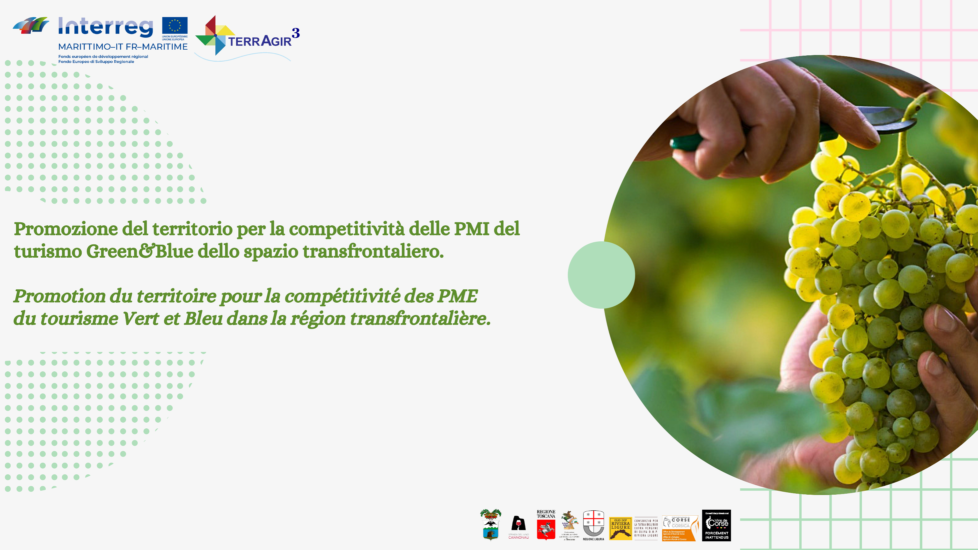


Slide 2


IL PROGETTO TERRAGIR3
DURATA dal 2/5/18 al 31/12/2020
PARTNER di PROGETTO
Prov. Nuoro (capofila)
Regione Liguria
Regione Toscana
Odarc (Ufficio di sviluppo agricolo e rurale della Corsica)
Consorzio per la tutela dell'olio extra vergine di oliva DOP Riviera Ligure
Strada del vino Cannonau
Federazione Strade del Vino, dell'Olio e dei Sapori di Toscana
Conseil Interprofessionnel des Vins de Corse - CIV
BUDGET TOTALE PROGETTO € 1.105.763,8
BUDGET Totale territorio ligure € 276.221,00

Slide 3
L’OBIETTIVO
Aumentare la sostenibilità della domanda turistica transfrontaliera valorizzando le tipicità territoriali, attraverso esperienze green&blue: un’alternativa di qualità al “turismo di massa”
LE ATTIVITA’
Individuazione di comuni LINEE GUIDA DEL TURISMO ESPERIENZIALE
Censimento dell’offerta turistica esperienziale green&blue
Supporto formativo alle aziende
Selezione delle offerte per la creazione di pacchetti prototipali
Vendita online delle offerte esperienziali in pacchetti anche in modalità dynamic-packaging
Promozione dell’offerta e dei risultati del progetto

Slide 4
LE AZIENDE CHE HANNO ADERITO AL PROGETTO
Provincia di GENOVA 15
Provincia di SAVONA 17
Provincia di LA SPEZIA 18
Provincia di IMPERIA 16
Aziende del CONSORZIO DI TUTELA DELL’OLIO EVO DOP 25

Slide 5
Unioncamere e Sistema Camerale Ligure
Supporto alla stesura delle Linee Guida del Turismo Esperienziale Rurale
Individuazione dei target prioritari (nazionalità, fascia età, censo etc..)
Censimento delle offerte di turismo esperienziale di aziende agrituristiche/ittituristiche e dalle fattorie didattiche liguri
Ideazione e realizzazione dei supporti formativi digitali
Selezione delle offerte esperienziali
Definizione della Carta dell’Accoglienza
Supporto alla selezione dei Tour Operator che venderanno, sui propri portali, le offerte esperienziali selezionate
Organizzazione della presenza a due eventi nazionale ed internazionali per promuovere il progetto (attività da rivalutare in relazione all’evoluzione delle misure restrittive COVID_19)
Contatti con gli operatori turistici
Supporto all’ideazione dei contenuti promozionali da diffondere attraverso 2 totem dedicati

Slide 6
Liguria Digitale
• Aggiornamento grafico e funzionale del sito e della APP La Mia Liguria
• Contributo alla realizzazione della rete dei portali dei partner di progetto per la promozione della nostra offerta fuori regione e coordinamento tecnico delle attività sul web
• Creazione del DataBase delle offerte esperienziali green&blue e allineamento con gli altri DB regionali
• Piattaforma e-learning e supporto audio/video alla realizzazione del percorso formativo rivolto agli operatori (webinar e pillole formative)
• Supporto nella stesura della documentazione tecnica e nella selezione di forniture tecniche (acquisto due totem)
• Creazione dei contenuti per la promozione delle esperienze attraverso 2 totem dedicati

Slide 7
Liguria International
Attività di promozione dell’offerta ligure esperienziale presso Tour operator stranieri e italiani che lavorano con i paesi target (Germania, Francia e Svizzera), blogger, influencer, giornalisti di settore, attaverso:
La realizzazione e la distribuzione di un video promozionale del territorio e dei prodotti/esperienze
L’organizzazione, in autunno, di un educational dedicato a Tour operator e influencer
Cura delle traduzioni di documenti e materiali

Slide 8
LE RICADUTE SUL TERRITORIO
Creazione di un Database dinamico dell’offerta (con la possibilità di inserimento di nuove esperienze/aziende in modo autonomo da parte degli stessi operatori)
Crescita professionale delle aziende agricole: attraverso gli strumenti di formazione continua e differita (webinar e Pillole formative) le aziende interessate potranno perfezionare la propria offerta per adeguarla agli standard richiesti dai clienti
Promozione del territorio e della proposta esperienziale verso l’utenza finale (canali social e portali anche in sinergia con l’Agenzia InLiguria) e verso tour operator e influencer
Inserimento delle aziende selezionate sulla APP LaMiaLiguria per raggiungere anche una utenza giovane e smart
Facilitazione della vendita al cliente «tradizionale» attraverso la collaborazione con tour operator specializzati nella vendita online di pacchetti preconfezionati o in modalità «dynamic packaging»

